Slide 1
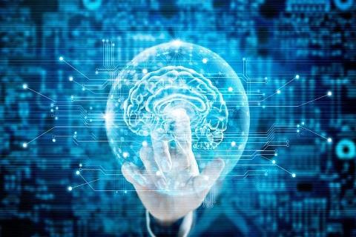
机器学习 结束语
中山大学物理与天文学院
李霄栋
2019年秋季学期
https://github.com/xiaodongli1986/teaching_AI

Slide 2
今天扯啥？
强化学习
未来
伦理与哲学

Slide 3
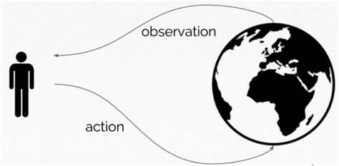
第一部分 强化学习 （参考慕课：浙大 吴飞老师 ）

Slide 4
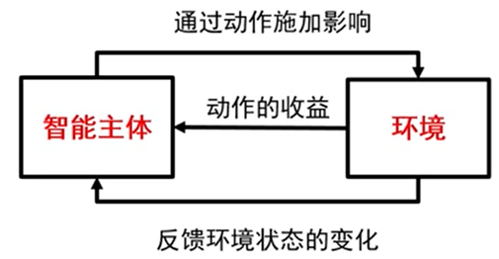
啥是强化学习（RL）
强化学习是机器学习中的一个领域，强调如何基于环境而行动，以取得最大化的预期利益。
就是让机器与环境互动、成长。

Slide 5
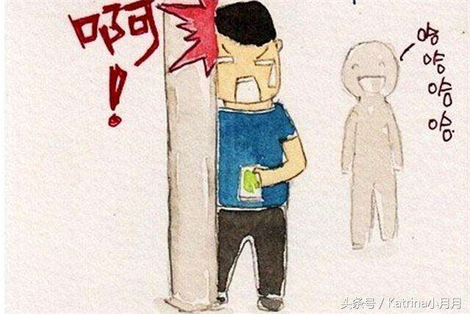
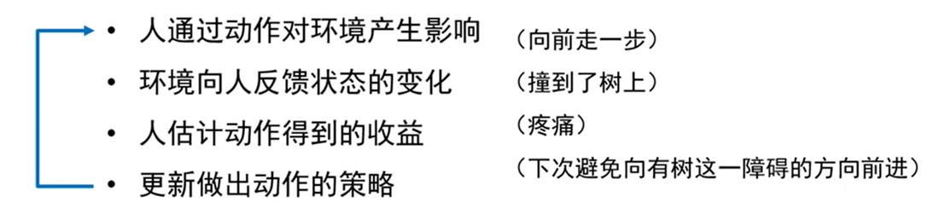
举例

Slide 6

强化学习无处不在！

Slide 7
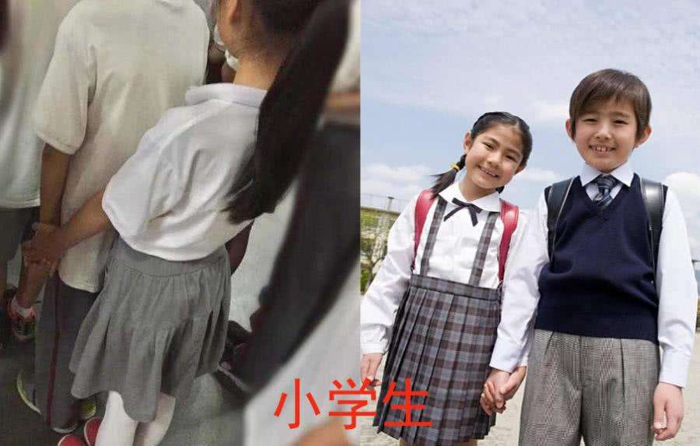


我们的生活
把妹撩汉
与老师斗智斗勇
环境交互中摸索出最佳道路

Slide 8
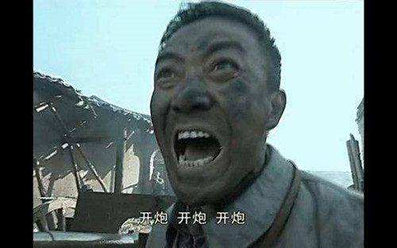
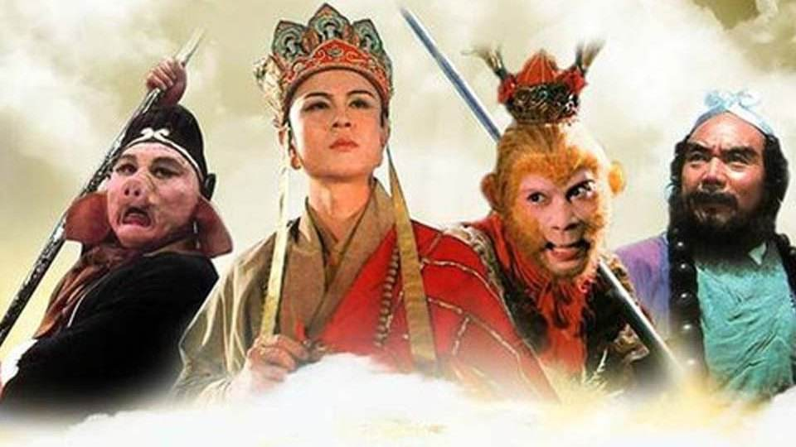
耳熟能详的故事
师徒四人打怪兽
抗战打鬼子
环境交互中摸索出最佳道路

Slide 9
问题是：怎么实现呢？...

Slide 10


整理下元素
RL过程里，需要考虑这些要素：
状态（state）：智能体处于某个特定状态，记为s
动作（action）：智能体采取某种状态，记为 a
（即时）回报（reward）：智能体采取动作获得的即时奖励，记为 R
策略（policy）：智能体智能的体现，能够根据当前 state 作出某种 action。记为 π
RL的核心就是找到最好的策略。因此 RL 学习是一个策略优化过程。
目前状态 s ：不小心把她弄哭了...
行动 a：1. 好言安慰；2. 买个礼物； 3. 自然等待；...
回报 R：1. 目前态度好转10分；2. 认可我20分；3. 主动联系我20分；4. 形成长期依赖50分；5. 建立稳定男女朋友关系100分； 6. 保持关系N年300分；7.结婚 1万分
策略 π：... 什么时候采取什么行动取决于我的策略

Slide 11
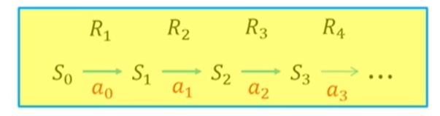
马尔可夫决策过程（Markov Decision Process）
MDP是刻画强化学习过程的标准形式，由如下序列组成：
MDP产生的序列 {S0, a0, R1, S1,a1,R2, ...} 称为轨迹（trajectory）。
很多问题中轨迹终止于最终状态（例如，谈恋爱最终结婚；围棋结束于终盘；游戏终止于打败对手；... ）。
从开始到终止的轨迹称为一个片段（episode）。
术语解释：智能体作出action时考虑且仅考虑当前的状态。这样的过程链数学上称为马尔可夫链。
例如，如果智能体决策除考虑当前状态、还要考虑上一步的状态，则称为二阶马尔可夫过程。

Slide 12
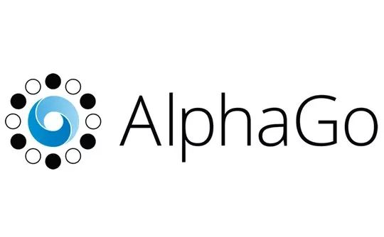
围棋程序 AlphaGo 每走一步都会根据当前状态，决策下一步行动。是一个典型的 MDP过程。
棋盘的某种布局就是当前状态 S，下一子放到哪里就是行动 a。
AlphaGo是个只看胜率的家伙，也就是唯一的回报 R 在战胜对手获得。
所以，问题是训练得到一个策略网络（Policy Network）：输入任意 S（17*17棋盘图像），输出 a（落棋位置），最终得到回报。

Slide 13
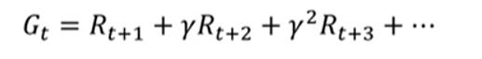
前瞻性与收益
为了达到最终目的，策略需要具有前瞻性。
不止考虑即时回报，还即能够考虑以后所有步骤的综合收益。
因此定义收益（或反馈）：
t+1， t+2， t+3，... 步骤的回报被通盘考虑
衰退系数 γ 是一个 0-1 之间的数字（比如 0.99），表示我们更多考虑较近的回报。

Slide 14
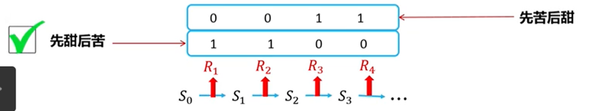

为什么引入衰退系数 γ (为啥不直接加起来，简单暴力？)...
数学表达的方便
避免陷入无限循环
远期利益具有一定的不确定性
在金融学上，立即的回报相对于延迟的回报能够获得更多的利益
符合人类更看重眼前利益的特点

Slide 15

以后的先不提，，， 今天这门过了再说！！！

Slide 16
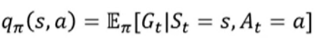
动作-价值函数（q值）
q值：就目前状态s，采取某种行动a， 达到的收益期望。
回忆收益的定义
所以 q 与状态，动作，以及 策略 有关（不同的策略会在未来产生不同的轨迹）。

Slide 17
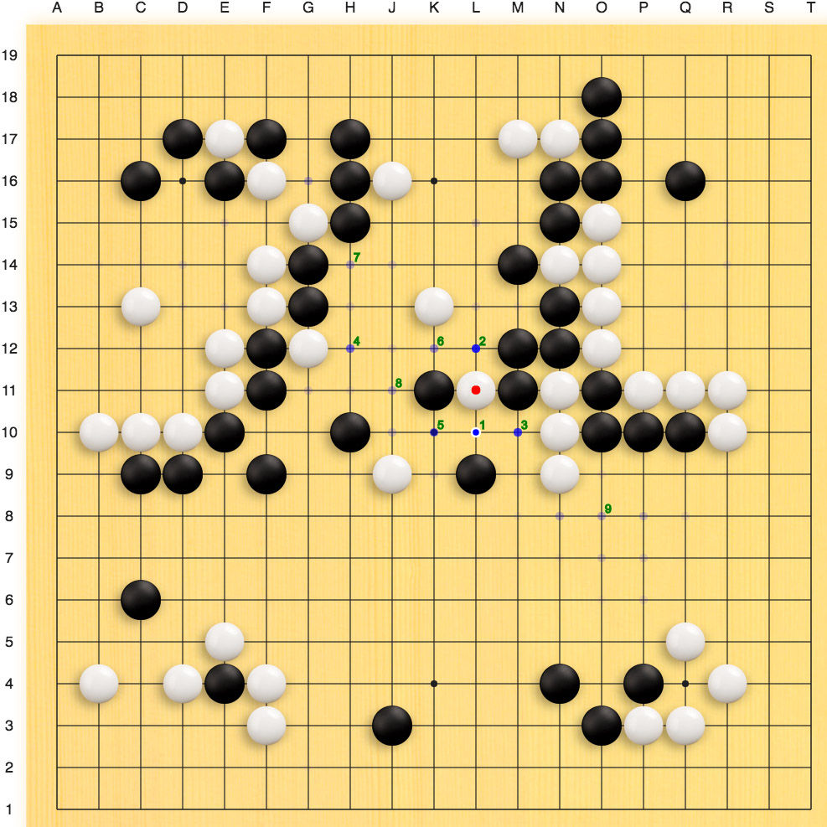
围棋为例
状态 s ： 目前棋盘布局
动作 a ： 在某个地方落子
收益 G ： 后续一系列落子的收益
G 与策略有关；
同样一手继续，有下成好棋有的下成臭棋...
应根据自己风格选择最有把握的落子

Slide 18
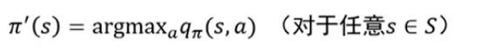
策略改进
在给定一个策略的行动-价值函数时，如下一定是策略的一个改进：
新策略的每一步，都按 q 值最大的方式进行行动。
数学上表示为
这是一个迭代过程：
根据 q 值，改进策略；
改进策略后， q 值也需要更新；
q 更新后，重新改进策略；
...

Slide 19
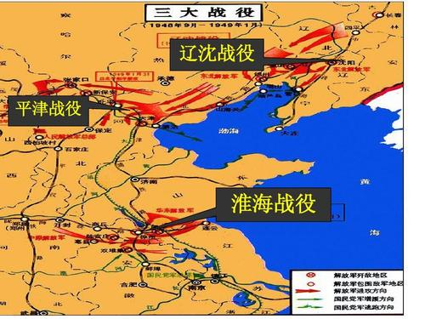
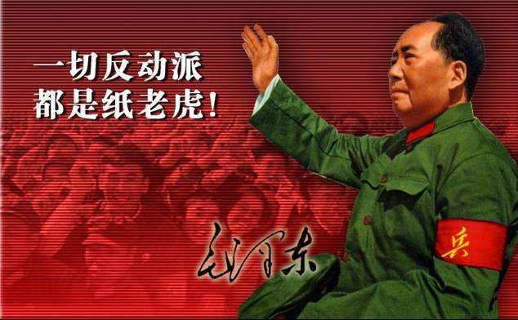
不停选择最佳动作（更新策略） 不停评估未来收益（更新策略评估，重算q）

Slide 20
由此诞生了经典的 Q-Learning 算法...

Slide 21
Q-Learning （基于时序差分）
初始化 q_{π}函数
循环
初始化 s 为初始状态
循环
选择 a = argmax _{a} q_{π}(s,a)
执行 a ，得到回报 R 和下一个状态 s'
更新 q_{π}(s,a) = R + γ max _{a} q_{π}(s',a) (不采用)
q_{π}(s,a) = q_{π}(s,a) +α [ R + γ max _{a} q_{π}(s',a) - q_{π}(s, a) ]
s = s'
直到 s 是终止状态
直到 q_{π} 收敛
策略优化
α在0-1之间，“部分”更新q函数
（当前策略不是最终策略；保守起见避免大幅调整）
策略评估更新

Slide 22
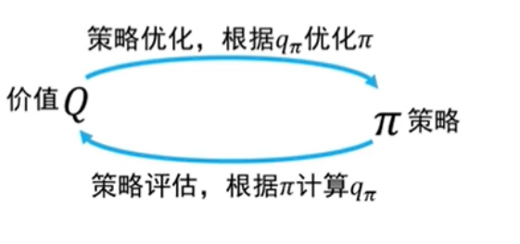
Q-Learning
a = argmax _{a} q_{π}(s,a)
q_{π}(s,a) = q_{π}(s,a) +α [ R + γ max _{a} q_{π}(s',a) - q_{π}(s, a) ]

Slide 23
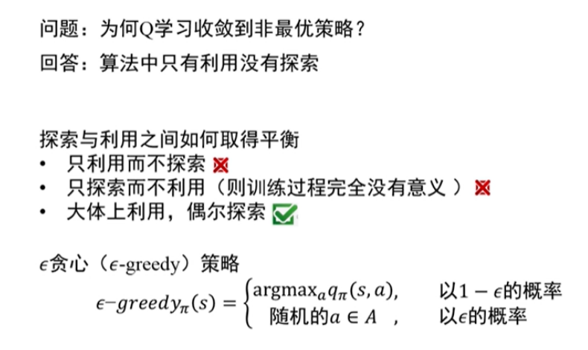

利用与探索——ε-贪心算法
容易被一种策略“框住”
陷入单一策略
局部最优而非全局最优

Slide 24
利用与探索——ε-贪心算法
引入探索机制

Slide 25
利用与探索——ε-贪心算法
充分利用现有策略
随机探索未知世界

Slide 26
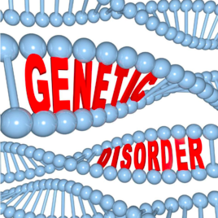
引入随机性是神操作
随机森林
神经网络 Dropout
生物体基因变异
适当引入随机性是有益的。

Slide 27
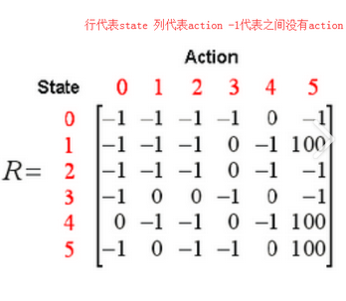
早期的 Q-Learning 算法用矩阵描述q函数

Slide 28

对围棋、星际争霸这样复杂的场景，需要 10^{几百次方}大小矩阵... 故采用深度神经网络拟合q函数

Slide 29
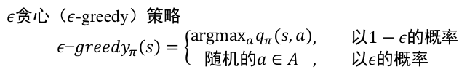
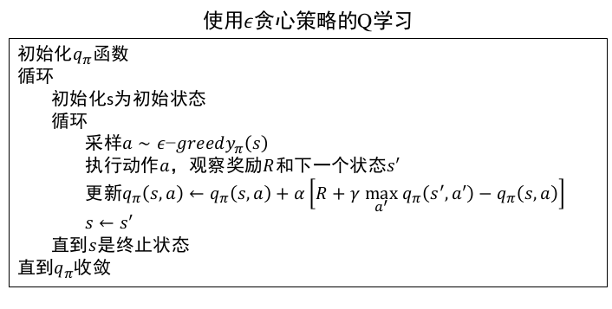
回忆Q-learning...
引入了探索机制的采样
将q函数参数化(parametrize)，用一个非线性回归模型来拟合q函数,例如(深度)神经网络
• 能够用有限的参数刻画无限的状态
• 由于回归函数的连续性,没有探索过的状态也可通过周围的状态来估计

Slide 30
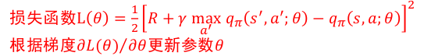
DQN (Deep Q-Learning)

Slide 31
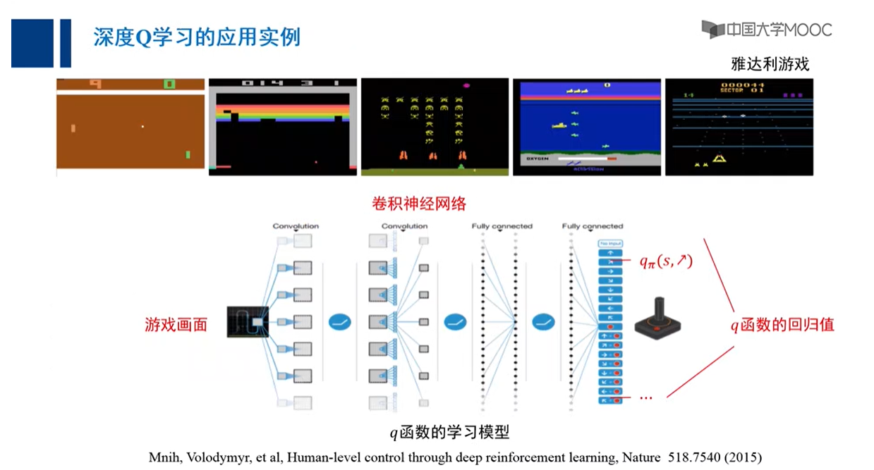

Slide 32
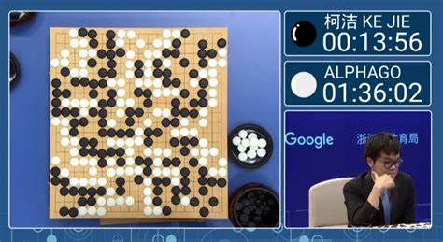
实例：AlphaGo
4:1战胜李世石，升级版3:0战胜柯洁

Slide 33
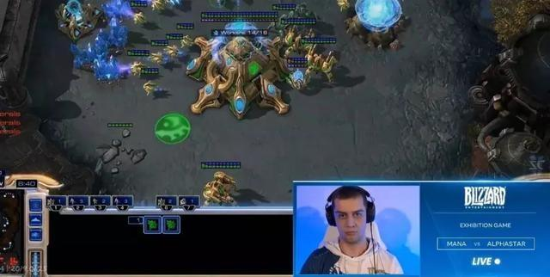
实例：AlphaStar
2019年1月 10:1 战胜人类职业选手

Slide 34
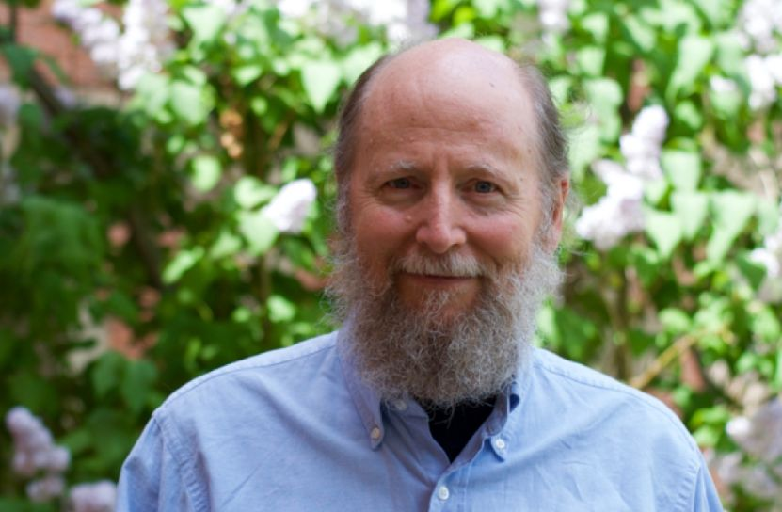
Sutton认为
过去70年AI研究的最大教训，就是我们过于依赖人类既有知识，轻视了智能体本身的学习能力，将“学习和探索”变成了人类主导“记录和灌输”。未来这种现象应该改变，也必须改变。
AI研究人员经常想要将知识传给智能体。这个方式在短期内总是会有效，研究人员本人可以获得满意结果。从长远来看，这种方式对未来的性能提升没有帮助，甚至有阻碍作用。
AI的突破性进展最终要通过基于搜索和学习进行规模化计算的方法来实现。
强化学习之父
Richard S. Sutton
Sutton 认为目前只有RL才算是真正的智能，其他算法都是为RL服务的

Slide 35

用句通俗的话说。。。
强化学习之父
Richard S. Sutton
Sutton 认为目前只有RL才算是真正的智能，其他算法都是为RL服务的
本课程1-18周的内容
不过是RL的玩具

Slide 36

实例：AlphaGo Zero
AlphaGo Zero (2017 Nature)
没有参考任何人类棋谱，自我学习与演化
以 100:0 战胜了前身AlphaGo

Slide 37


娘呀，20年 RL 俺终于长大了... 孩儿呀，快去 train 孙子吧...
智能体的成长本质上是一个RL过程

Slide 38
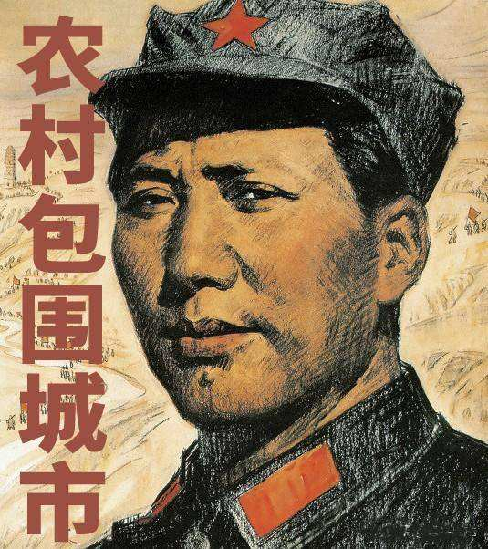
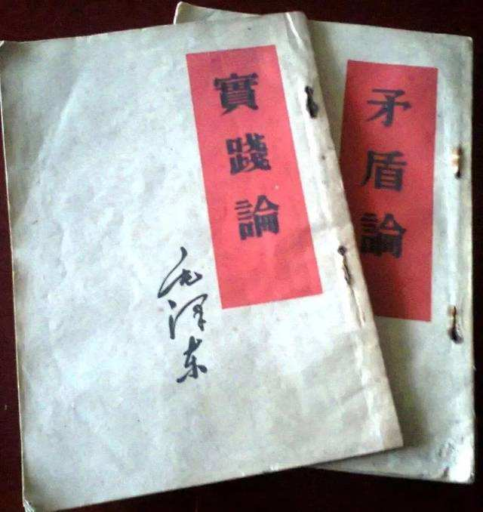
我们的党史就是最最牛X的RL典范
毛爷爷说：
与天斗其乐无穷！与地斗其乐无穷！与人斗其乐无穷！

Slide 39
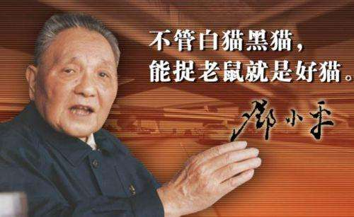
我们的党史就是最最牛X的RL典范

Slide 40
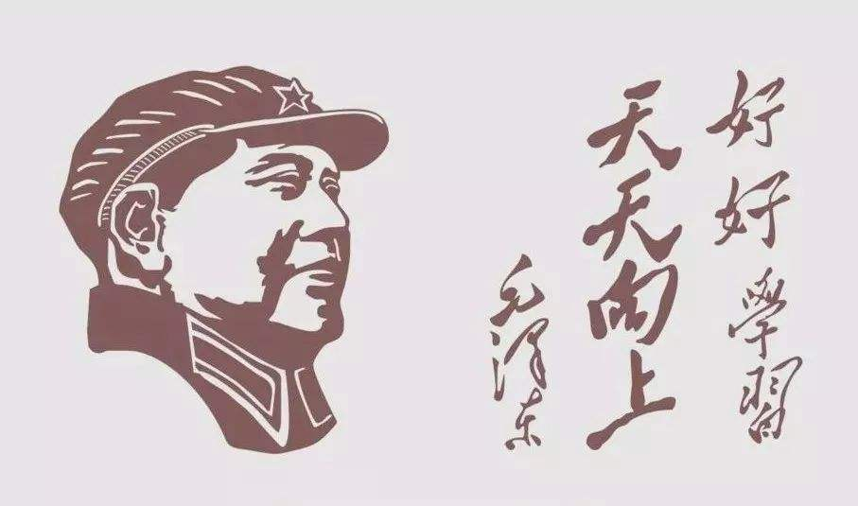
此处的“学习”包括RL

Slide 41
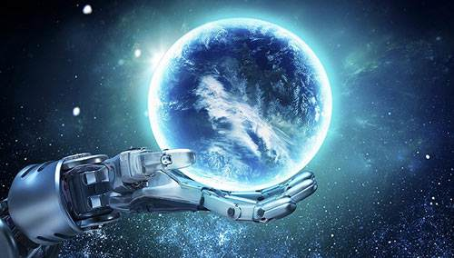
第二部分 AI与未来

Slide 42
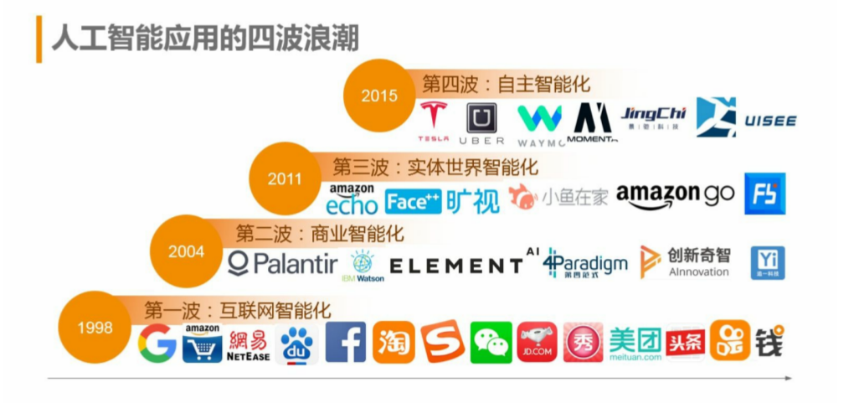
AI应用热潮（李开复《AI 未来》，2018年）

Slide 43
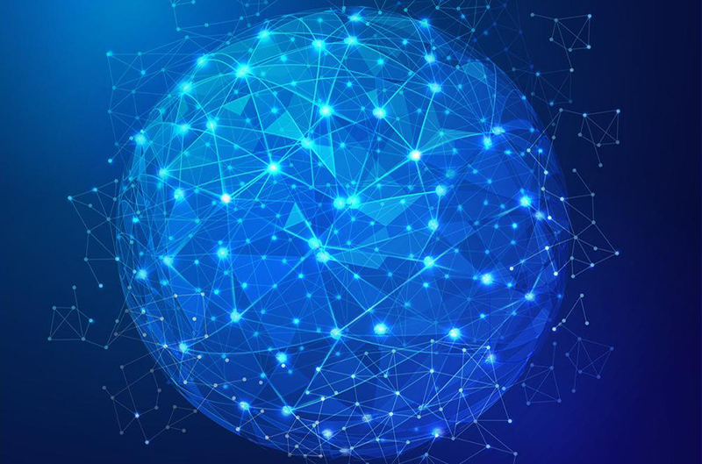
第一波：互联网智能化
很好理解，比如百度会根据你的搜索习惯进行推荐、淘宝会推荐你喜欢的商品、视频头条等。
基本原理是给数据打上标签，然后训练。
以中国互联网产生的数据量和用户基础，这块发展相当迅猛和成熟。

Slide 44
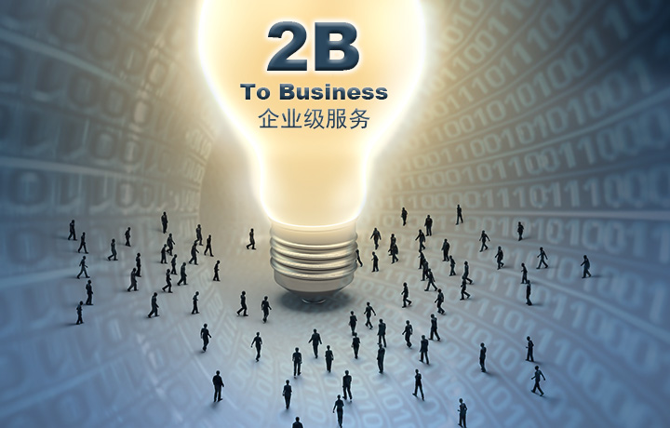
第二波：商业智能化
针对企业的市场（2B视场）的软件服务。
高盛用人工智能取代很多交易员；Salesforce有爱因斯坦；SAP有牛顿（爱因斯坦和牛顿均为两大巨头的人工智能产品）；IBM的Watson；图像识别用于医疗等。

Slide 45
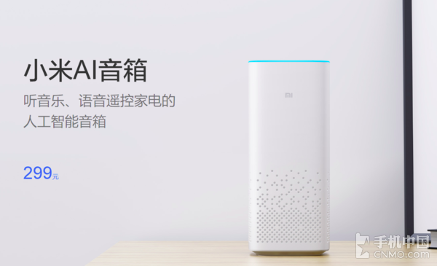
第三波：实体世界智能化
OMO，即Online-Merge-Offline （线上线下边界模糊）。
举例：小米的智能音箱“小爱”。
很多虚拟世界的概念将在现实世界里得到很好的体验。
小米AI音箱是支持语音交互，提供新闻、天气、闹钟、倒计时、备忘、提醒、时间、汇率、股票、限行、算数、查找手机、百科/问答、闲聊、笑话、菜谱、翻译等各类功能。
可控制小米电视、扫地机器人、空气净化器等小米及生态链设备，也可通过小米插座、插线板来控制第三方产品。

Slide 46
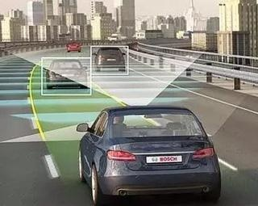
第四波：自主智能化
把极复杂的数据和机器感知能力结合起来，就会得到不仅能了解世界，也能改变世界的机器。
比如人人皆知的自动驾驶汽车，以及无人机“峰群”消防。彻底改变购物、餐厅、城市、工厂等。

Slide 47
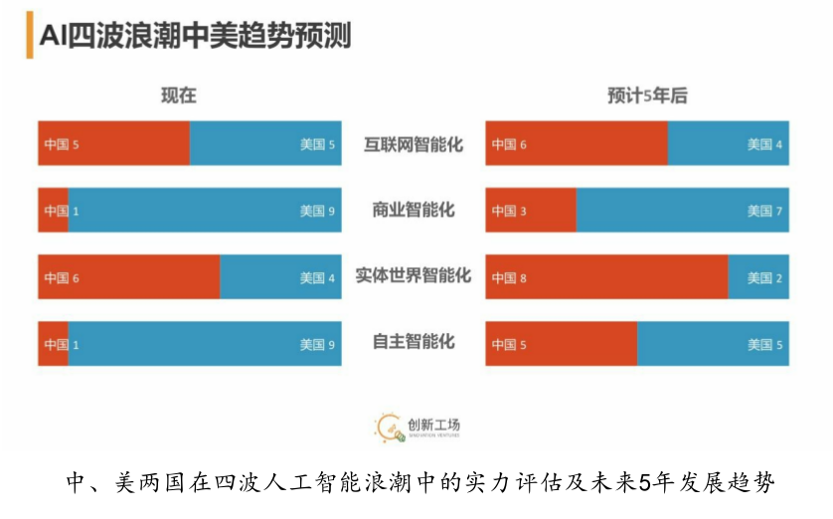

Slide 48
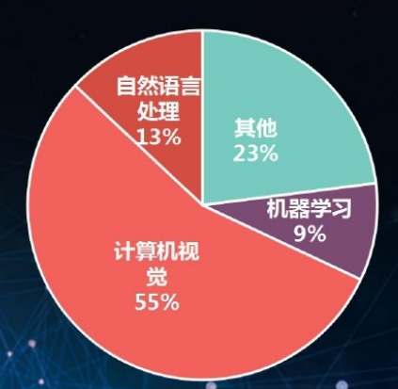
未来10年（引自麦肯锡研究院报告）
麦肯锡全球研究院研究了五大类AI：计算机视觉，自然语言，虚拟助手，机器人过程自动化和高级机器学习。
2016年人工智能投资分析

Slide 49
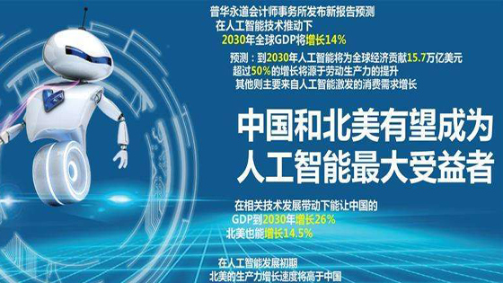
未来10年（引自麦肯锡研究院报告）
与今天相比，领先的人工智能国家（主要是发达国家，但中国可能例外）可以获得额外20%至25%的净经济效益，而发展中国家可能只能获得约5%至15%。
以重复性活动为特征，或需要较低水平数字技能的工作岗位，2030年占总体就业人数比例将从40%下降到30%左右。

Slide 50
再以后呢？ 再再以后呢？ ...

Slide 51
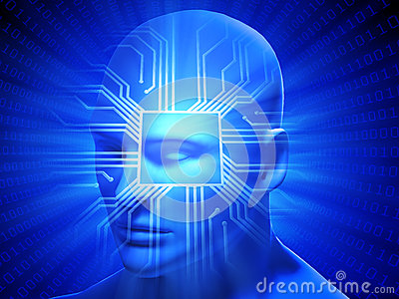

强人工智能
作为有思维的机器，强人工智能有能力执行任何人类可以完成甚至人类都无法完成的任务。
一种能够理解与操纵世界，且具有自我完善能力的机器。
人类与它们的智力差不多是昆虫与人类的差距。

Slide 52
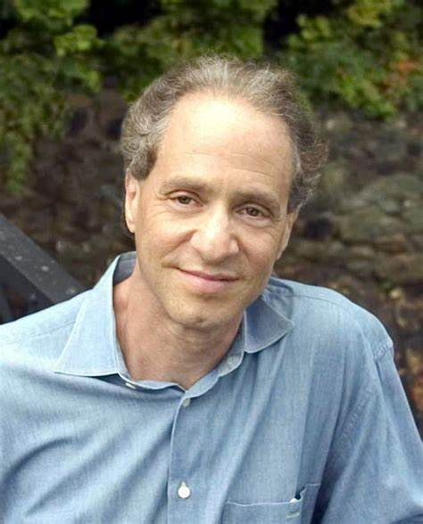
“乌托邦”人士
乌托邦人士将强人工智能看作人类繁荣的前沿阵地，认为这是人类进一步拓宽智识与永生的机会。
谷歌首席未来学家 Ray Kurzweil 认为人类和机器将完全融合：
我们将思维上传到云；
通过放入血流中的智能纳米机器人不断更新身体；
2045年我们将迎来人工智能发展的“奇点”...
Ray Kurzweil

Slide 53
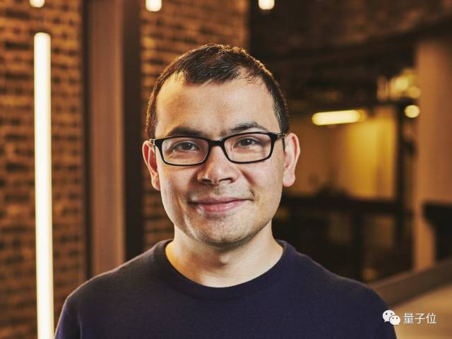
“乌托邦”人士
DeepMind创始人哈萨比斯认为，创造超级只能可以让人类文明解决目前无解的难题，如：全球变暖，不治之症。
这些机器不是减轻人类负担的工具。它们更接近于全知全能的上帝。
“AlphaGo之父”哈萨比斯
最兴奋两件事：深度学习和强化学习。前者用于识别，后者用于决策。

Slide 54
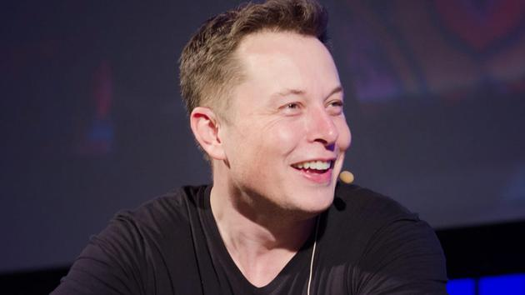
“反乌托邦”人士
埃隆 马斯克（Space X CEO）将超级智能称为“人类文明面临的最大风险”。他将创造超级智能比为“召唤恶魔”。

Slide 55
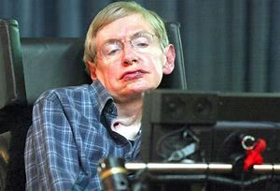
“反乌托邦”人士
“我们不确定我们是会被智能无限地帮助，还是被无限地边缘化，甚至毁灭。”
“人工智能的全方位发展可能招致人类的灭亡，比如最大化使用智能性自主武器。”
斯蒂芬·霍金

Slide 56
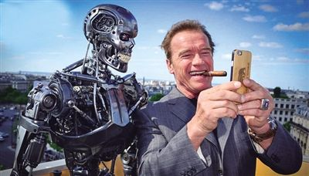
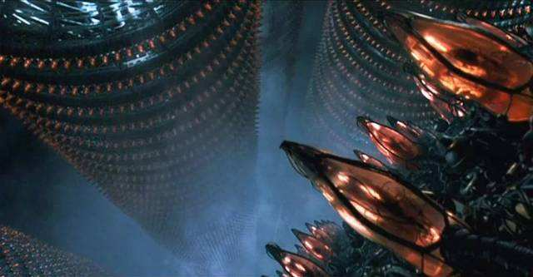
电影《终结者》
电影《黑客帝国》

Slide 57
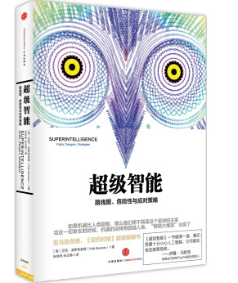
“反乌托邦”人士
反乌托邦阵营中的大部分人其实并不担心人工智能会像《终结者》(The Terminator )等科幻电影中想象的那样接管世界，他们真正恐惧的是如果人类本身成为超级智能实现某一目标的障碍。
例如改变全球变暖，它们可以轻易甚至是无意中将人类从地球上抹去。
对于想象力远超人类的计算机程序而言,抹杀人类根本不需要像电影中持枪机器人一样粗鲁。对于化学、物理和纳米技术的深刻理解,让它们可以用巧妙得多的方式立即完成任务。
尼克·波斯特洛姆
《超级智能：路线图、危险性与应对策略》

Slide 58
Who knows... 我个人觉得强人工智能还需要一百年或者更长

Slide 59
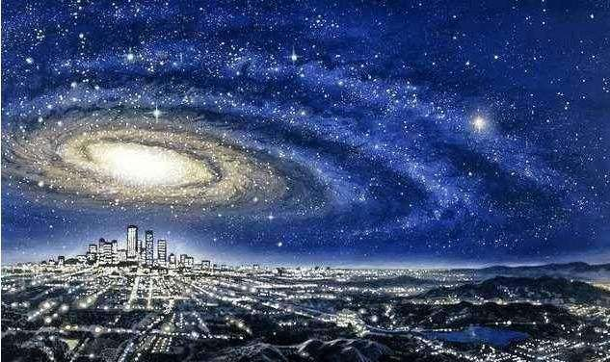
第三部分 AI 终极科学 哲学

Slide 60
AI能探索出宇宙的终极理论吗？ AI能在科学、哲学、艺术上达到极限吗？ 下面作一些结合物理学与哲学的瞎扯...

Slide 61

以下引用理论物理学家 L. Susskind 的话...

Slide 62

引用Susskind的观点： “真实”或许不可理解
美国物理学家伦纳德·萨斯坎德认为，人类也许永远也无法理解真实世界。
L. Susskind
斯坦福大学教授，美国国家科学院院士，美国艺术与科学院院士
弦论、全息理论、矩阵理论创始人

Slide 63

全息原理与反实在论
全息原理（holographic principle）认为，发生在任意时空区域内的事情，都可以等价地解释为发生在该区域边界上的事情。
尽管我们通常认为，物体总是在三维空间中运动，但我们也可以把它们等效地看成是在二维表面上滑动的扁平斑点。
那么，哪种情况才是真实的：边界还是内部？全息原理并没有告诉我们。
在全息猜想中，真实与我们看问题的角度有关。

Slide 64

柏拉图与“洞穴寓言”
我们的世界可能只是另外一个
“真实”世界的影子
我们永远无法知道真相

Slide 65

电影《黑客帝国》
我们可能活在虚拟世界中
我们永远无法知道真相

Slide 66

量子力学与“真实”观念
另一个真正重创传统“真实”观念的概念是海森堡不确定原理。
如果你想同时描述一个物体的位置和动量，你会发现根本做不到。
你应该考虑的是，确定这个物体的位置，或者是它的动量，别想同时确定这两个物理量。

Slide 67

量子力学与“真实”观念
上世纪二三十年代，建立量子力学的那批科学家就分裂为实在论和反实在论两大阵营。
以爱因斯坦为代表的实在论者认为，物理学的全部意义在于，描绘出一些能够反映客观现实的思维图像（mental picture，尽管这些图像可能并不完美）。
而玻尔（Niels Bohr）之类的反实在论者则认为，描绘这类思维图像是一件很冒险的事，科学家作出一些经验性预言，然后来检验预言就足够了。

Slide 68
“真实”或许不可理解
真实是什么？也许你认为很简单，我们看到的就是真实的。
但实际上，真实世界可能远远超出我们的理解力。

Slide 69


道可道，非常道，名可名，非常名
大音希声，大象无形
凡所有相，皆是虚妄。
若见诸相非相，即见如来。

Slide 70
结合机器学习 扯两句...

Slide 71


基于特征的机器学习
ML从原始数据提取出特征，并借此获得对数据的分析与理解，完成识别、预测、生成、决策等一系列非常规操作。
所提取的特征都只是数据的一种描述。所有操作也只是特征的操作。
“真实数据到底是什么”这个问题没法回答。离开具体特征，数据是 “不可描述” “不可理解” 的。

Slide 72
特征只是“真实”的一种投影 或许“真实”无论对人类还是机器都是 “只能逼近而无法理解”的

Slide 73

继续听Susskind说...
大多数伟大的物理学家都有相当强的哲学立场。我的朋友费曼虽然讨厌哲学和哲学家，但我很了解他，他有很深厚的哲学背景。
你有什么样的哲学倾向，就会选择思考什么样的问题。
但是，我也有一种强烈的感觉，就是在科学发展过程中，令人惊奇的事情发生时，常会面临哲学偏见的阻碍。

Slide 74
插一句：大家一定要会思考！ 思考问题一定要深刻，要自然！ 一定要有深刻的（至少是好的）图像！ （以后当了研究生不要忘记我这句话）

Slide 75

Susskind：真实与可重复性
每个物理学家都会有这种感觉：这个世界存在着一些客观规律，而我们的工作就是弄清楚这些客观规律是什么。
客观规律存在的证据就是，实验是可重复的。如果你踢一块石头，会伤到你的脚趾。如果你踢一块石头两次，你的脚趾就会受伤两次。总会得到相同的结果。
物理学家几乎从不谈论“真实”。“可重复”比“真实”这个词实用得多。

Slide 76
强化学习应用于探索物理学， 或许能帮助我们总结出一切物理定律， 搞清楚一切现象的运行规律...

Slide 77
至于AI能不能达到认知的极限 可能取决于“是不是真的有这样的极限”

Slide 78
不知道AI的极限到底是AI的极限， 是所有智能体的极限， 还是就是有一个极限

Slide 79
Closing Remarks

Slide 80

建议1 保持学习
你们老师一直在学习。他的机器学习
就是在数据分析时自学的。

Slide 81

建议2 重视机器学习
人工智能或成为第四次工业革命的主要推动力

Slide 82

建议2 联系自身
理论联系实际
找到机器学习在自己领域的应用场景

Slide 83


谢谢支持！！
下学期继续开，大家多安利些孩纸们来

Slide 84
期末考试占20% 1月7日 19:00-21:00 E201 期末作业占80%，以下 任 选 一 种 （考试前发luoxl23@mail2.sysu.edu.cn） 平时作业题（任选1-2样） Python练习、分类算法比较、回归、聚类、降维、神经网络、CNN、RNN 利用 ML 完成一个小 project（任选数据，任选算法，自主测试）； 一篇小论文或学习心得报告（我想，300-500字？）；... 无论交啥，请在作业开头用100字描述： 自己学到了啥？对自己学习满意不？ 知道了这么多算法，想拿他们干啥（理性发挥鼓励适当YY）

